Slide 1

Лэпбук, как интерактивное средство обучения детей дошкольного возраста.
Презентацию подготовила:
Воспитатель МБДОУ Детский сад № 3
г. Хабаровск.
Мукаева Наталья Сергеевна
далее

Slide 2



Лэпбук - (впереводе с англ. «книга на коленях») это интересное пособие которое представляет собой интерактивную папку с карманами, окошечками, стрелочками и другими подвижными деталями, которые ребенок может достать самостоятельно, переставить поменять местами по своему усмотрению.

Slide 3



Что такое технология "Лэпбук?"
это современная форма организации образовательной деятельности с детьми дошкольного возраста для развития познавательной активности и развития самостоятельности; это игра, творчество, познание и исследование нового, повторение и закрепление изученного, систематизация знаний в занимательно-игровой форме.
это универсальное пособие, которое может быть итогом проектной и самостоятельной деятельности, тематической недели, предусмотренной основной образовательной программой дошкольной образовательной организации. Может быть использован при реализации любой из образовательных областей, обеспечивая их интеграцию.
это возможность построения деятельности на основе индивидуальных особенностей каждого ребенка, что обеспечивает равенство возможностей и полноценное развитие, объединяя обучение и воспитание в целостный образовательный процесс

Slide 4


Преимущество использования «Лэпбука» в работе с детьми
для детей – яркая, красочная, «загадочная» книжка, хранящая в себе множество секретов и тайн, которую хочется рассматривать и изучать, возвращаться вновь и вновь к её содержимому, побуждающая к активному речевому и коммуникативному взаимодействию со взрослым и ровесниками, эффективная форма овладения речью (культурой речи)
для родителей – возможность полезно и увлекательно провести время со своим ребенком, организовать активное общение, возможность узнать интересы и потенциал ребёнка, проявить творчество, поучаствовать в жизни детского сада
для воспитателей – интерактивное обучающее средство, позволяющее организовать активную речевую, коммуникативную, познавательную деятельность воспитанников, осуществляя дифференцированный подход; отличный способ преподнесения и последующего закрепления материала, предмет для выстраивания коммуникативных связей с детьми и родителями, возможность раскрыть свои организаторские и творческие способности.
для ДОУ – часть дидактического обеспечения зон развития в группах, средство мотивации профессионального и творческого развития педагогов, средство повышения компетентности родителей и педагогов.

Slide 5


Формы работы с «Лэпбуком»
групповая
подгрупповая
индивидуальная
педагог-ребёнок
ребёнок-родитель
ЛЭПБУК
педагог- ребенок- родитель
педагог-родитель
индивидуальная
коллективная

Slide 6
Цели и задачи «Лэпбука»
Цели :получение, расширение и закрепление знаний по определенной теме в игровой форме.
Задачи:
-развитие воображения, творческой инициативы, в том числе речевой;
-возможность выбора детьми материалов, видов работы, участников совместной деятельности и общения;
-создание условий для участия родителей в образовательной деятельности.
-возможность для ребенка научиться самостоятельно собирать и систематизировать полученную информацию.

Slide 7


Соответствие «Лэпбука» требованиям ФГОС ДО к организации предметно- пространственной среды в ДОУ.
- информативен
- доступен
- полифункционален ( способствует развитию творчества, воображения.
- пригоден к использованию одновременно группой детей
- обеспечивает игровую, исследовательскую деятельность детей старшего дошкольного возраста.

Slide 8

Этапы создания «Лэпбука»
Выбор темы.
«Усатый полосатый» – приурочен ко дню Амурского тигра. В лэпбуке собраны информационные материалы о тиграх, а так же развивающие игры для детей дошкольного возраста.
Цель:
В игровой форме познакомить детей с представителем дальневосточной тайги – амурским тигром и формировать заботливое отношение к нему.
Задачи:
Образовательные задачи:
Закрепить у детей представление о тигре.
Активизировать словарь по теме «Усатый полосатый».
Пополнить знания детей стихами и сказками о тигре.
Учить составлять рассказы по картинкам.
Развитие творческих способностей.

Slide 9
Коррекционные задачи:
Способствовать развитию слухового, зрительного внимания.
Способствовать развитию логического мышления.
Способствовать развитию координации движений, мелкой и общей моторики.
Формирование выразительности речи.
Закреплять правильное произношение звуков.
Воспитательные задачи:
стремиться воспитывать у детей чувство любви и бережного отношения к природе.
стремиться воспитывать уважение детей друг к другу.

Slide 10
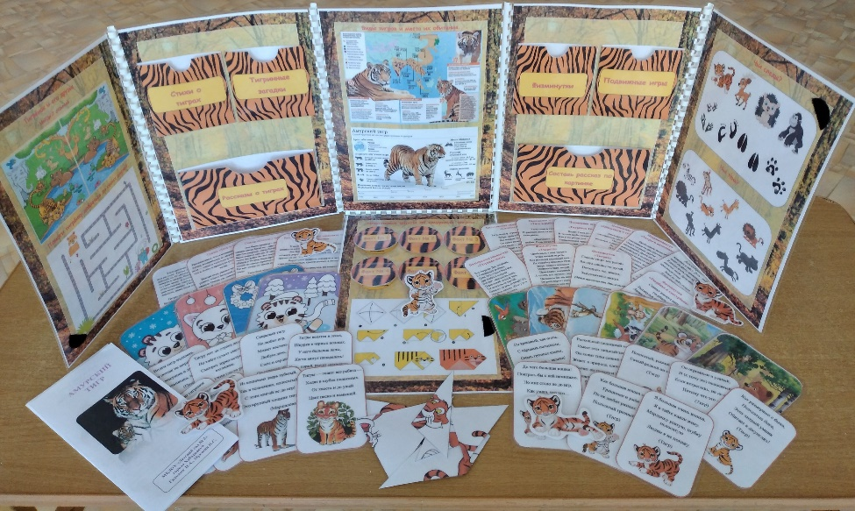
2. Составление плана будущего "ЛЭПБУКА"- необходимо определиться с элементами (кармашки, карточки, игры, информация, движущиеся или съемные элементы и др.), подтемами:
количество разворотов 6;
подбираем фон и обложку;
съемные элементы тигрята;
кармашки разных размеров;
подвижные элементы;
информационные буклеты;
карточки с загадками, стихами, раскрасками,
картинками для составления рассказов, физкультминутками, рассказами, подвижными играми, разрезные пазлы;
схемы по рисованию, лепке, оригами, играми.

Slide 11










3. Рисование макета. – это необходимо для дальнейшего оформления "ЛЭПБУКА".
карман
карман
Найди отличия
Игра чей след
Информация о тиграх
Игра найди отличия
Внутренняя часть
лабиринт
карман
карман
Подвижные элементы
Нарисуй тигренка (схема)
Рисунок пазл
наружная часть
оригами
Слепи тигренка (схема)
съемные элементы
Кармашек клапан
карман
карман
4. Оформление.

Slide 12
Последовательное изготовление ЛЭПБУКА «Усатый полосатый»
1 Подобрать всю необходимую информацию, развивающие задания и игры.
2 Выбрать основной фон и обложку лэпбука.
3. Используя компьютерную программу «Word» оформить листы будущего лэпбука.
4. Подготовленные материалы необходимо распечатать, заламинировать (для основы лучше использовать пленку не менее 100мк.) и вырезать. Кармашки можно распечатать либо на плотной бумаги, либо на обычной и заламинировать (пленка не более 75мк)
5. Собрать основу лэпбука при помощи пружин, для удобства его использования и долговечности.
6. Приклеить карманы при помощи двустороннего скотча.
7. Разложить карточки по кармашкам.
8. Приклеить липучки для тигрят на основу лэпбука и съемные элементы.
ЛЭПБУК ГОТОВ

Slide 13
В лэпбук вошло 18 развивающих заданий:
Схема «Нарисуй и раскрась тигрёнка»
Схема «Слепи тигрёнка как я»
Д/и: «Тигрёнок, и его друзья». Найди 7 отличий
Игра бродилка: «Помоги тигрёнку добраться до своих друзей»
Кармашек стихи
Кармашек загадки
Кармашек рассказ
Д/и: «Чьи следы?»
Д/и: «Чья тень?»
Собери пазл
Оригами
Некоторые факты об амурских тиграх
Виды тигров и места их обитания
Кармашек физминутки
Кармашек подвижные игры
Кармашек составь рассказ по картинке
Раскраски
18. Буклет для родителей

Slide 14
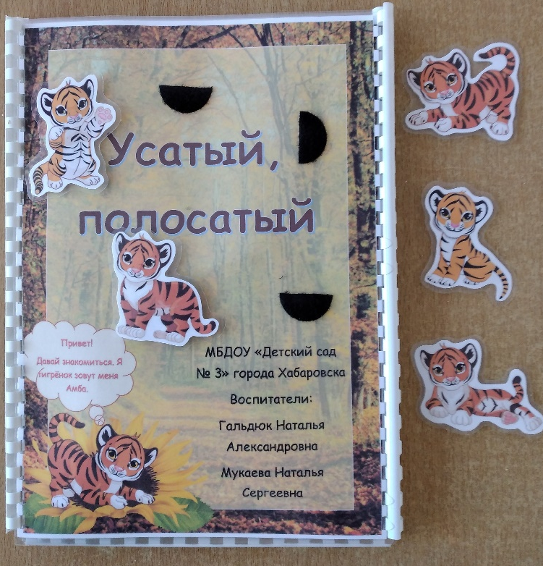


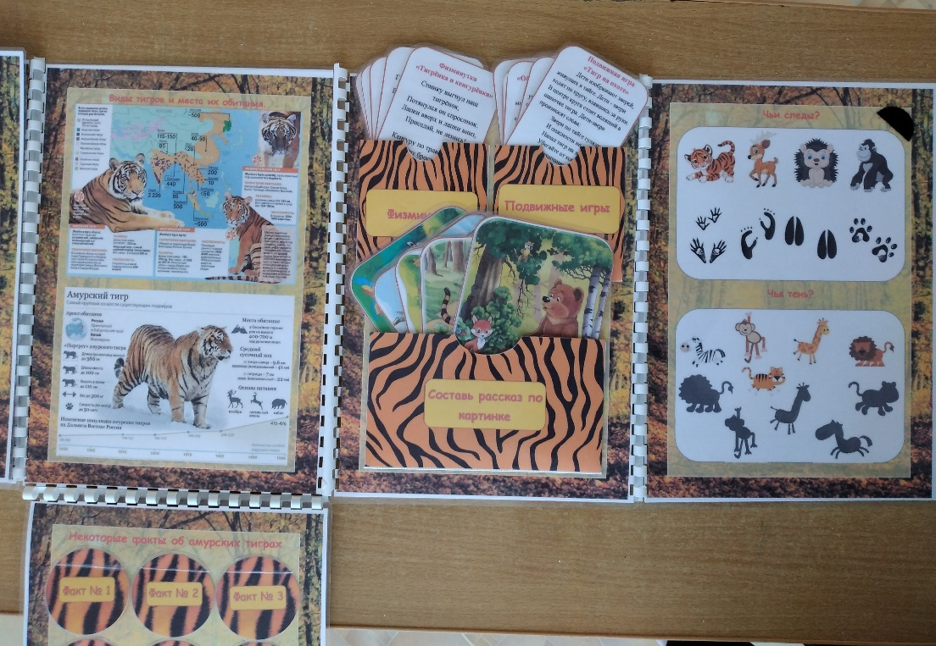
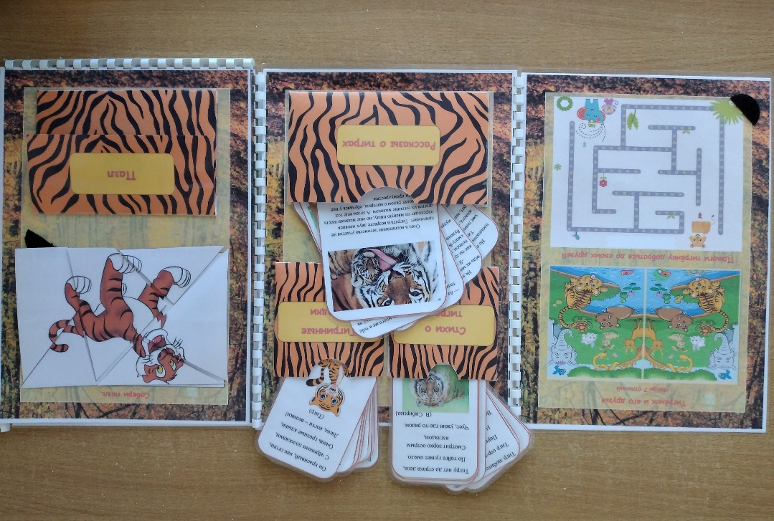

далее

Slide 15


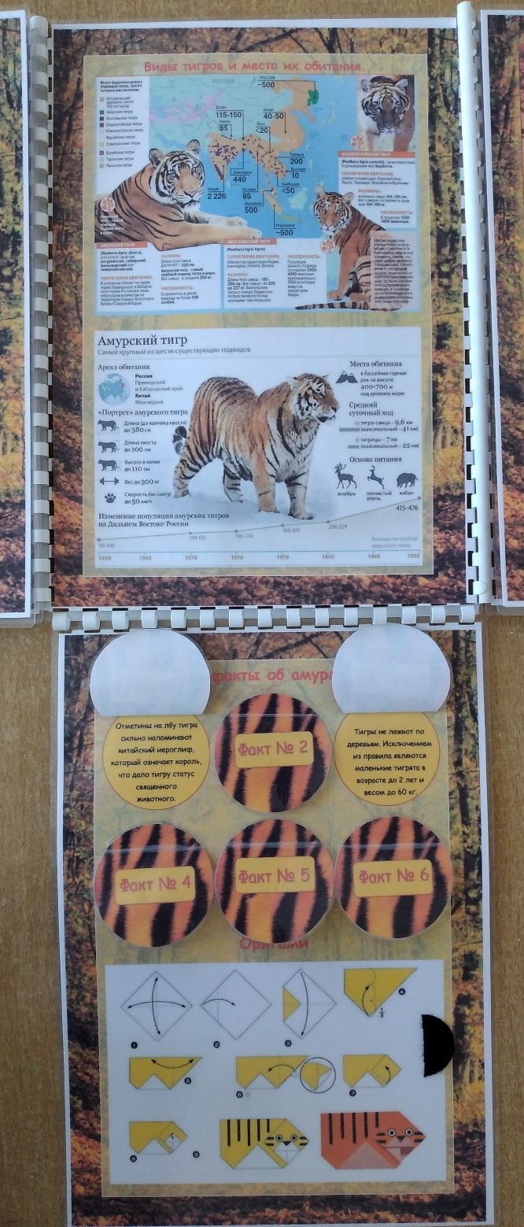

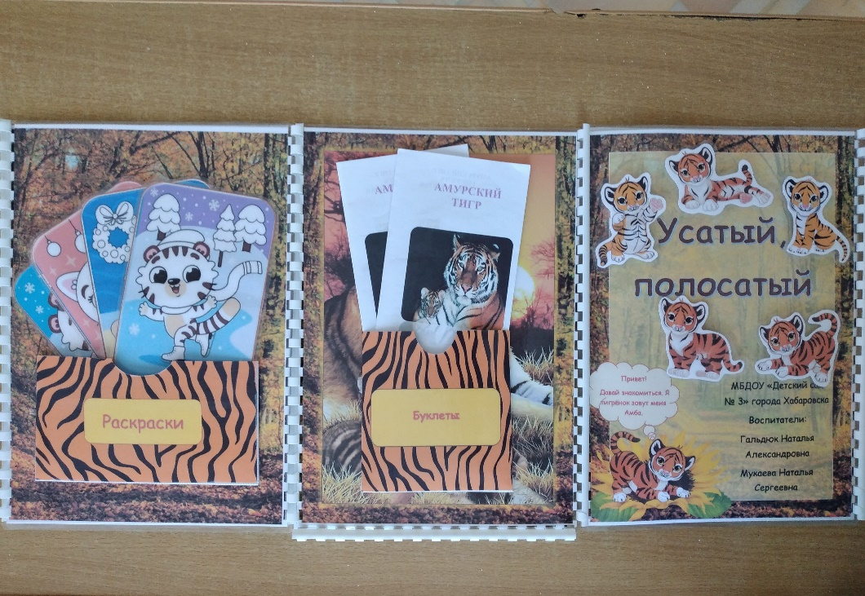


Slide 16


СПАСИБО ЗА ВНИМАНИЕ!

